Slide 1
PROJET YDAYS · BACHELOR 3 · 2026–2027
8
membres
CyberSentinel
Protéger l'entreprise contre les fuites de données vers les IA
3
filières
11
séances
Elias Perez
Porteur de projet · Ynov Bordeaux
Notes:
Bonjour, je suis Elias, porteur du projet CyberSentinel. En 15 minutes, je vais vous présenter le problème qu'on résout, notre solution, l'équipe, et notre planning jusqu'à la soutenance.

Slide 2
LE PROBLÈME
Chaque jour, des données sensibles partent vers les IA
IBAN
Un IBAN collé pour rédiger un mail de relance à un fournisseur
8,5 %
API
Une clé d'accès laissée dans du code envoyé pour être corrigé
des prompts envoyés aux IA contiennent des données sensibles (clients, salariés, finances)
CRM
Un export de clients collé pour en faire un résumé
Les outils qui bloquent ça sont payants et pensés pour les grandes entreprises. Les PME restent exposées.
Source : Harmonic Security
CyberSentinel · Projet Ydays · Ynov Bordeaux
2
Notes:
Le point de départ : les salariés utilisent ChatGPT, Gemini ou Copilot tous les jours, et ils y collent des données qu'ils ne devraient pas. D'après Harmonic Security, 8,5 % des prompts contiennent des données sensibles. Une fois envoyées, elles sortent de l'entreprise. Les outils qui bloquent ça existent, mais ils sont payants et faits pour les grands groupes. Les PME ne sont pas protégées.

Slide 3
NOTRE SOLUTION
CyberSentinel s'interpose entre le poste et l'IA
1
2
3
4
Intercepter
Détecter
Décider
Afficher
Un proxy (mitmproxy) lit les requêtes envoyées aux sites d'IA et de code
Des règles et un modèle ML repèrent IBAN, n° de sécu, clés API, données clients
Bloquer, masquer, alerter ou laisser passer, selon les réglages
Chaque décision devient une alerte dans le tableau de bord
LA DÉMO
On colle un faux IBAN dans ChatGPT… l'alerte s'affiche dans CyberSentinel.
CyberSentinel · Projet Ydays · Ynov Bordeaux
3
Notes:
Notre réponse : CyberSentinel se place entre les postes de travail et Internet. Un proxy lit ce qui part vers les sites d'IA, des règles et un modèle de machine learning repèrent les données sensibles, puis on bloque, on masque ou on laisse passer. Chaque décision remonte dans un tableau de bord, comme un SIEM. Et comme on produit nos propres événements, on peut faire la démo en direct.

Slide 4
LES MODULES
Une plateforme à modules : 2 obligatoires, 2 en bonus
Obligatoire
Obligatoire · démo phare
Obligatoire
Socle
M1 · Fuites vers les IA
M2 · Paquets inventés
Proxy, API Node.js, base MySQL, tableau de bord React
Repère les données sensibles dans les prompts et les bloque ou les masque
Vérifie chaque pip / npm install : paquet récent, peu téléchargé, nom proche d'un connu
Bonus
Bonus
RÈGLE D'OR
M3 · Agents IA
M4 · Alertes expliquées
Les bonus ne démarrent que si M1 et M2 marchent à la séance 7. Mieux vaut 2 modules solides que 4 bancals.
Surveille les outils appelés par un agent IA pour repérer une exfiltration
Une IA traduit chaque alerte en français simple, avec quoi faire
CyberSentinel · Projet Ydays · Ynov Bordeaux
4
Notes:
On a construit le projet en modules. Le socle et deux modules sont obligatoires : le module 1, les fuites vers les IA, c'est notre démo phare. Le module 2 réutilise le même proxy pour vérifier les paquets pip et npm, parce que les IA de code inventent des noms de bibliothèques que des pirates publient ensuite. Les modules 3 et 4 sont des bonus. Notre règle d'or : on ne les lance que si M1 et M2 marchent à la séance 7.

Slide 5
ARCHITECTURE · ÉTAT À LA FIN DE LA SÉANCE 2
Les briques existent, il reste à les brancher
Poste de l'employé
Proxy mitmproxy
Sites d'IA, PyPI, npm
Navigateur, pip, npm
voit les requêtes des 5 IA
Internet
Détection detect()
Addon CyberSentinel
Événement JSON
M1 v1 (rappel 60 %), règles M2 écrites
v1 : événements dans un fichier
format commun fixé
Tableau de bord React
Base MySQL
API Node.js
page alertes, lit GET /alerts
lancée par Docker Compose
POST /events, GET /alerts
Fait
Commencé
Reste à brancher : addon → API
CyberSentinel · Projet Ydays · Ynov Bordeaux
5
Notes:
Voici l'architecture, avec l'état de chaque brique à la fin de la séance 2. En vert, ce qui est fait : le proxy voit les requêtes des 5 IA, le format d'événement est fixé, l'API Node.js et la base MySQL démarrent avec Docker Compose. En jaune, ce qui est commencé : l'addon est dans main et écrit les événements dans un fichier, et la détection tourne mais son rappel est trop bas. Le tableau de bord lit déjà les alertes de l'API toutes les 10 secondes, mais seule la page des alertes est codée. Il reste à brancher l'addon sur l'API.

Slide 6
OÙ ON EN EST
La détection tourne, le rappel reste à monter
Rappel
Fausses alertes
Temps de réponse
prompts sensibles détectés
prompts normaux signalés à tort
par prompt (95ᵉ centile)
60 %
88 %
8 %
17 %
0,1 ms
8,3 ms
Règles seules
Règles + Presidio
Règles seules
Règles + Presidio
Règles seules
Règles + Presidio
Objectif ≥ 90 %
Objectif ≤ 10 %
Objectif ≤ 50 ms
DÉJÀ LIVRÉ EN SÉANCE 2
150
prompts français étiquetés
8
règles M1, 49/49 exemples OK
5
IA dont la requête est identifiée
4
écrans maquettés
Vert : objectif atteint · rouge : pas encore. Source : docs/choix-modele-metriques.md (Imad), sur la 1ʳᵉ version de data/prompts_v1.csv.
CyberSentinel · Projet Ydays · Ynov Bordeaux
6
Notes:
Les chiffres de la détection, mesurés par Imad sur nos 150 prompts. Avec les règles d'Aloïs seules, on a très peu de fausses alertes, 8 %, mais on n'attrape que 60 % des prompts sensibles : les règles ne voient pas les noms de personnes. En ajoutant Presidio, le rappel monte à 88 %, mais les fausses alertes passent à 17 %. Aucune des deux versions n'atteint encore les objectifs : c'est le travail des prochaines séances, avec de meilleures règles pour les secrets et un classifieur.

Slide 7
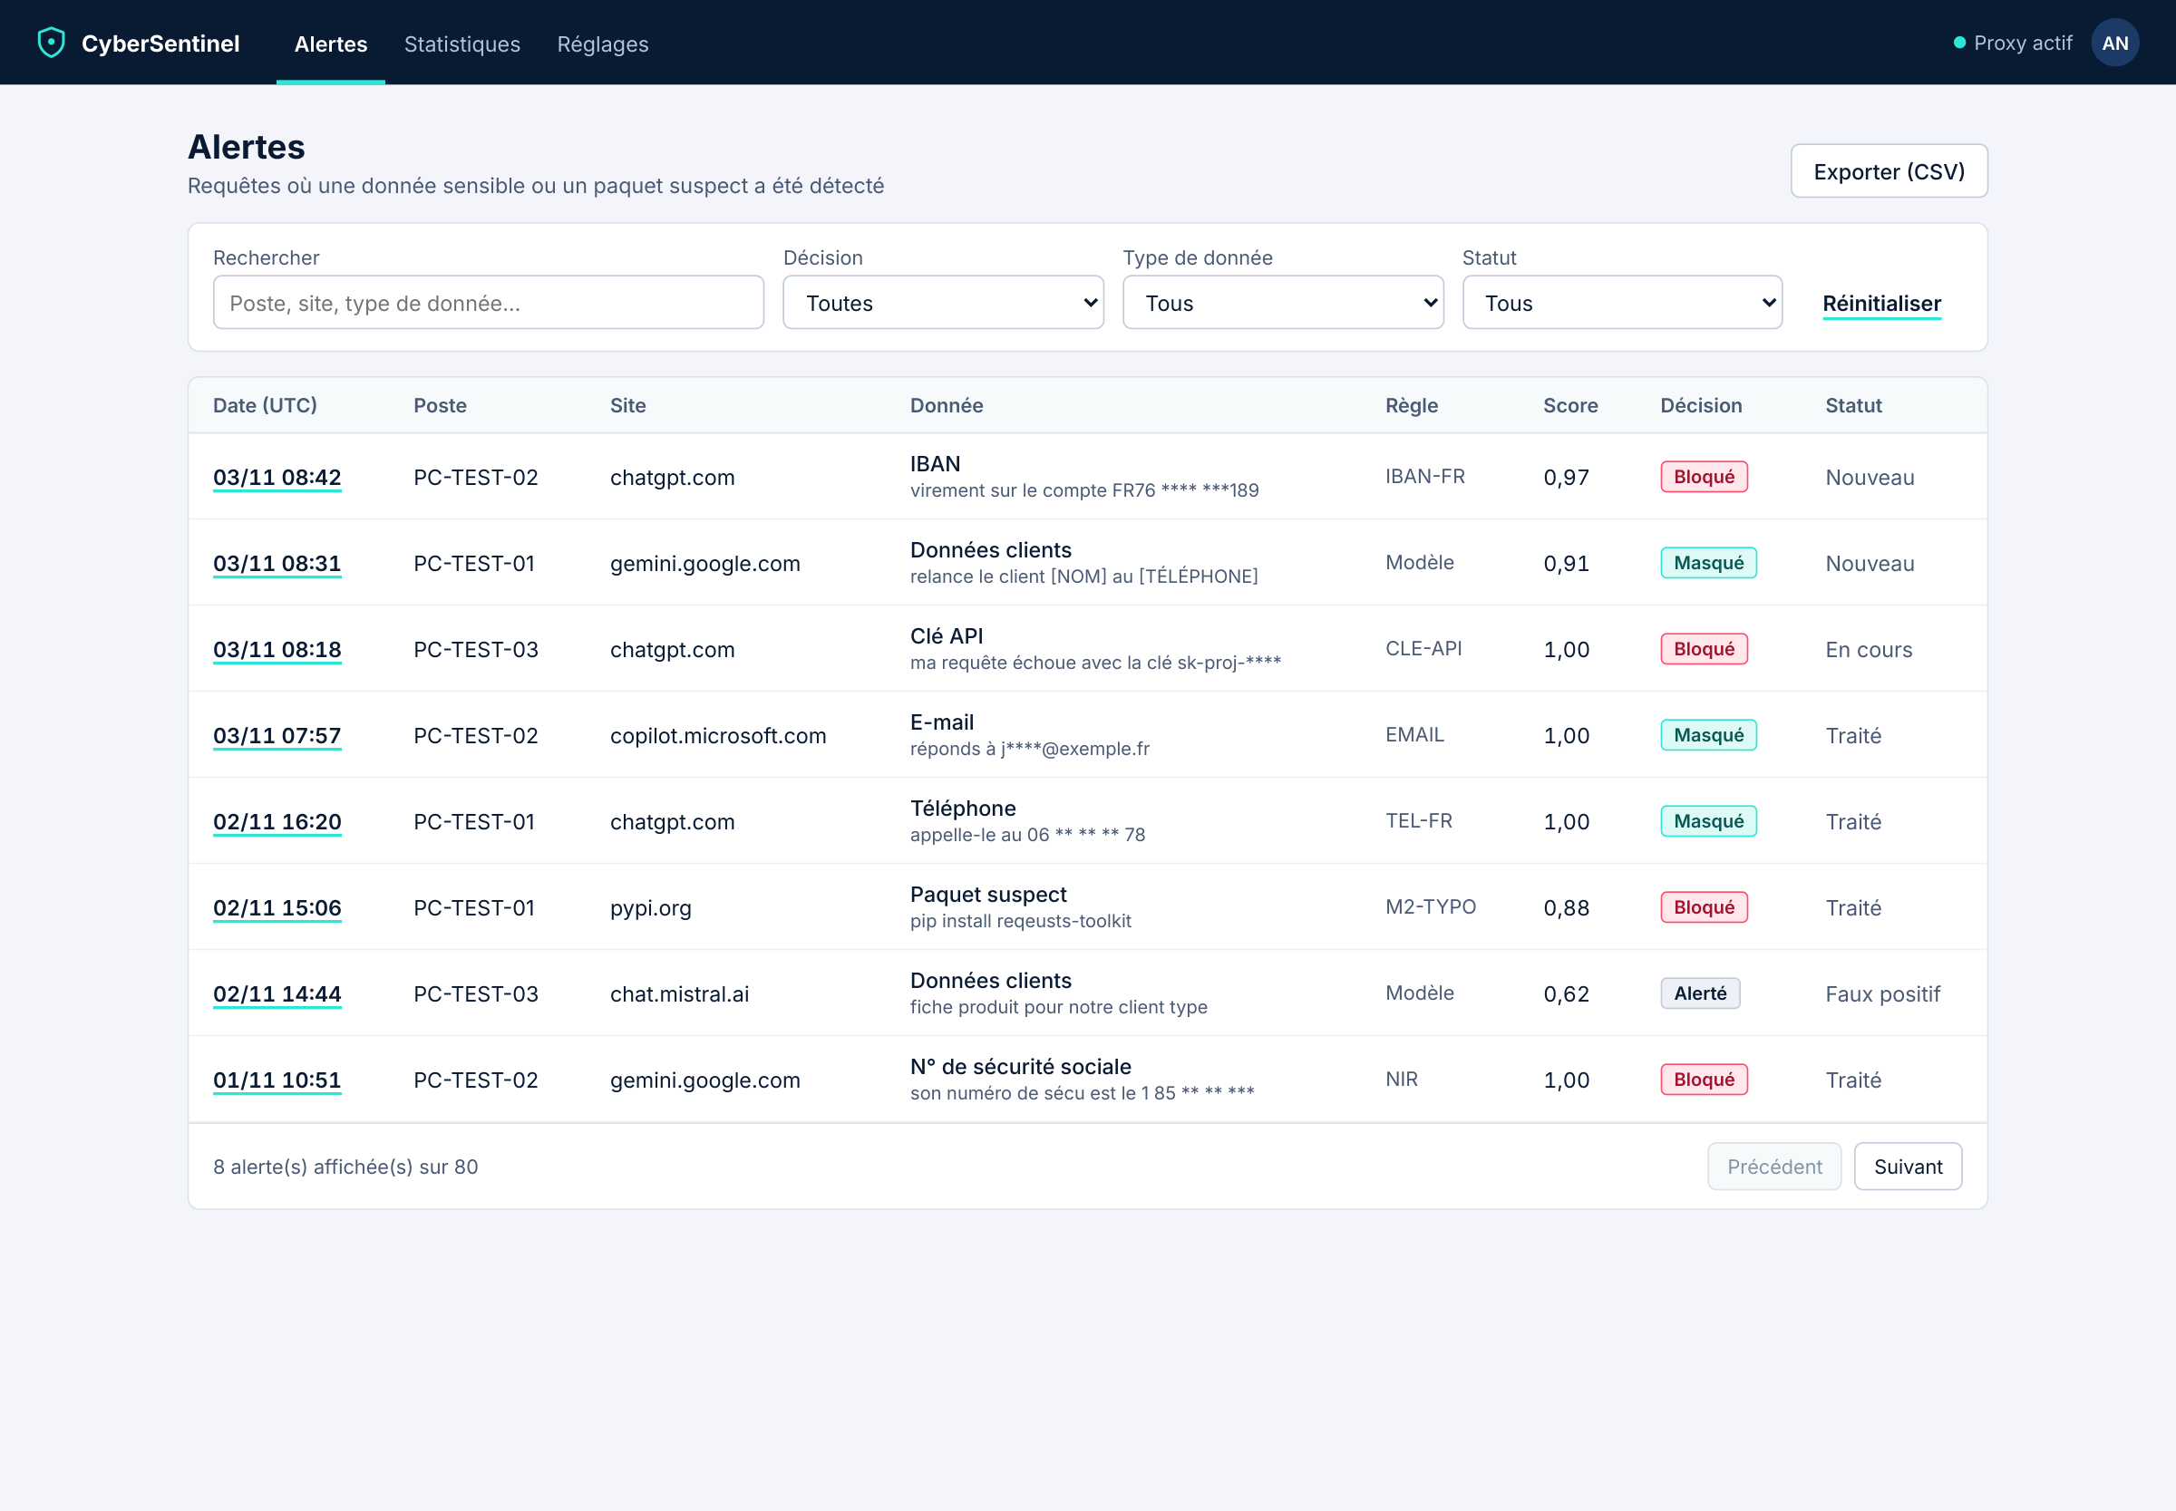
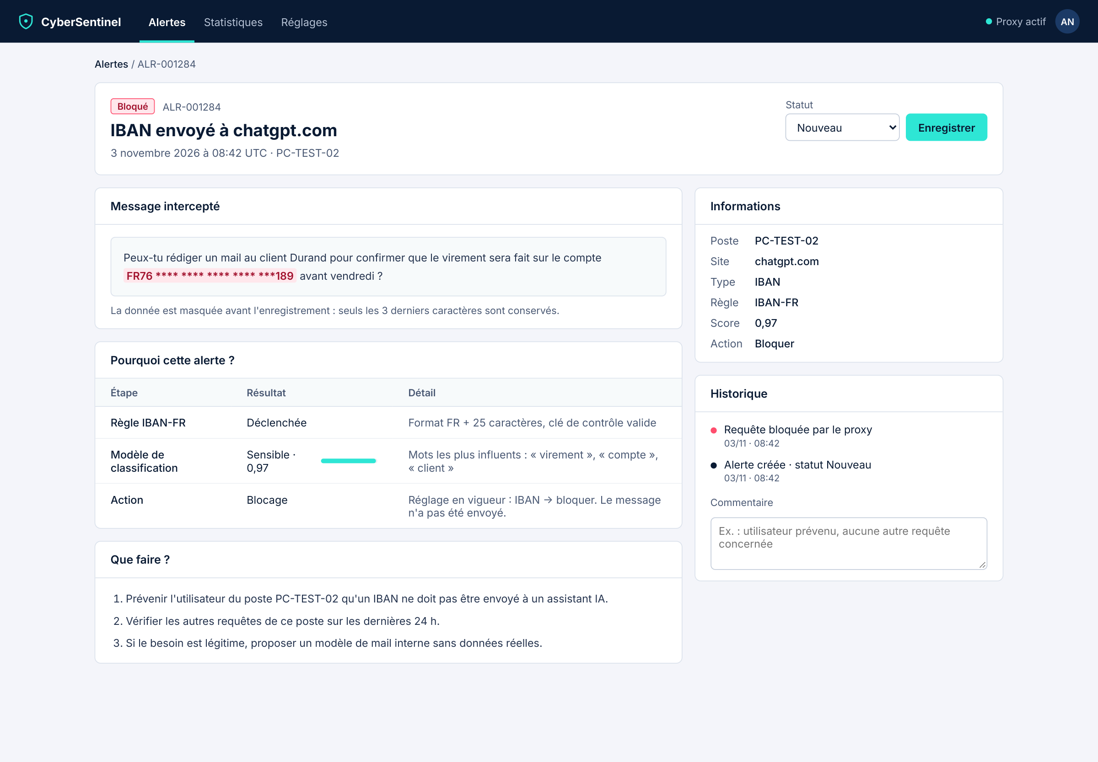
LE TABLEAU DE BORD · MAQUETTES
Ce que verra l'équipe sécurité : les alertes
Liste des alertes
Codée · lit l'API
Détail d'une alerte
À coder
Maquettes de Fati (docs/maquettes/) aux couleurs de la charte. Les chiffres affichés sont fictifs.
CyberSentinel · Projet Ydays · Ynov Bordeaux
7
Notes:
Voici les maquettes du tableau de bord, faites par Fati aux couleurs de notre charte. À gauche, la liste des alertes : chaque ligne est un événement envoyé par le proxy, avec le site d'IA, la donnée masquée, la règle, le score et la décision. Cette page est déjà codée en React et lit les alertes de l'API. À droite, le détail d'une alerte : le message intercepté avec la donnée masquée, pourquoi l'alerte a été levée, et quoi faire. Les chiffres affichés sur les maquettes sont fictifs.

Slide 8
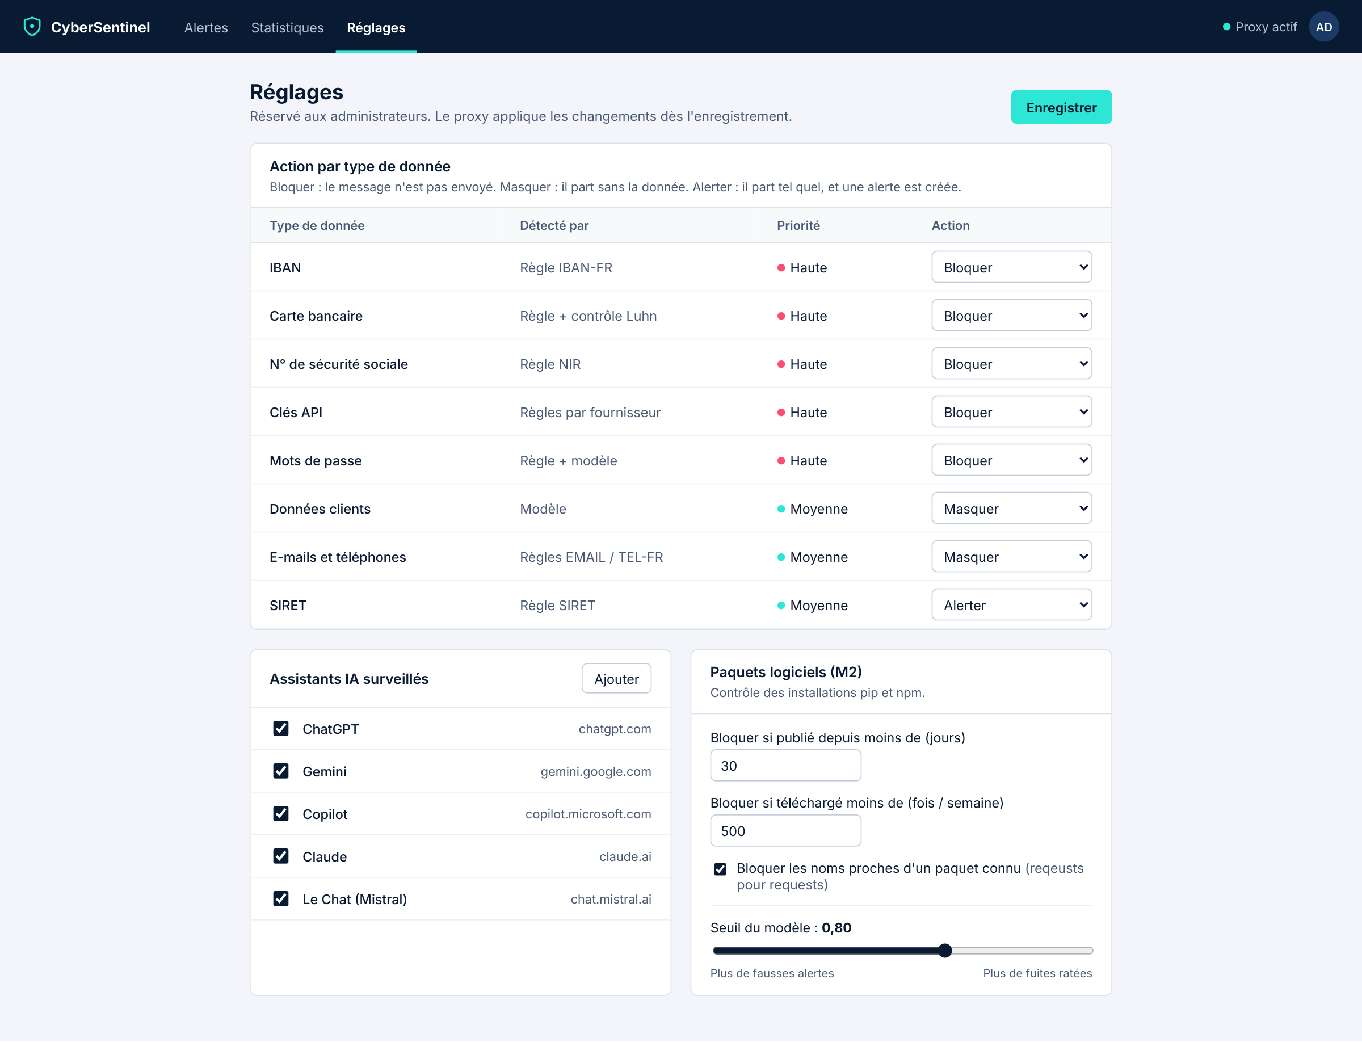
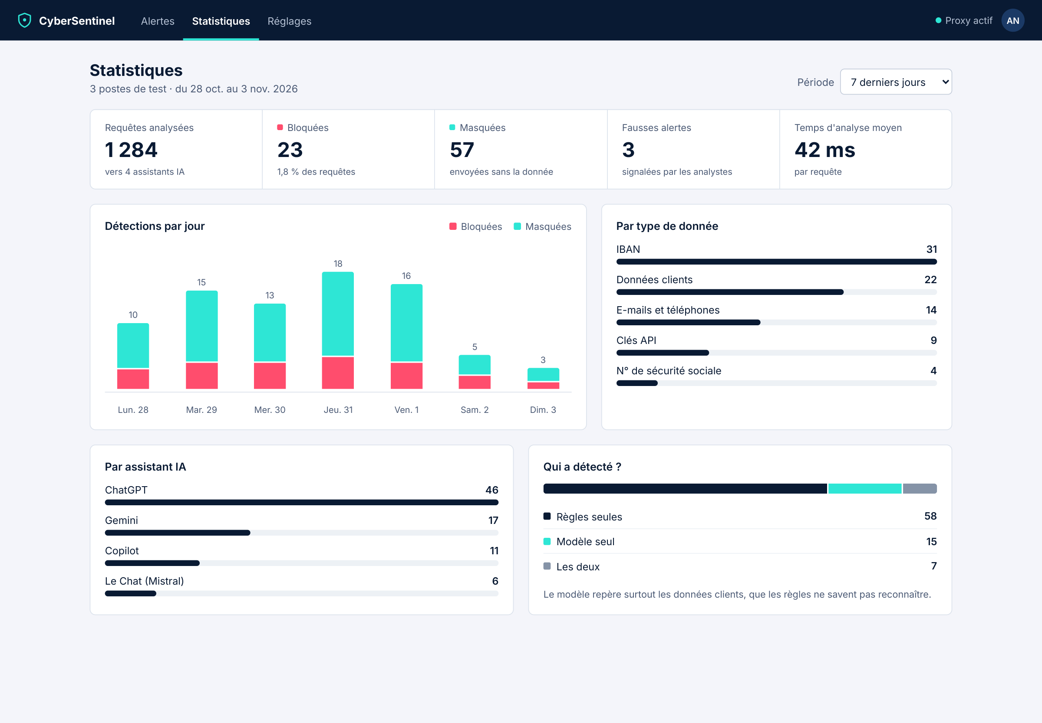
LE TABLEAU DE BORD · MAQUETTES
Régler le proxy et suivre les chiffres
Réglages par type de donnée
À coder
Statistiques
À coder
Maquettes de Fati (docs/maquettes/) aux couleurs de la charte. Les chiffres affichés sont fictifs.
CyberSentinel · Projet Ydays · Ynov Bordeaux
8
Notes:
Deux autres écrans sont maquettés. Les réglages : pour chaque type de donnée, l'administrateur choisit de bloquer, masquer ou alerter, coche les assistants IA surveillés, et règle les seuils du module 2 pour pip et npm. Le proxy lira ces réglages. Et les statistiques : nombre de requêtes analysées, détections par jour, par type de donnée et par assistant. Ces deux écrans restent à coder dans les prochaines séances.

Slide 9
L'ÉQUIPE · CYBERSÉCURITÉ
Cyber : le proxy, les règles, le RGPD
Ils construisent la partie qui intercepte et qui détecte.
AR
Arno
AL
Aloïs
KI
Kiliann
Proxy & interception
Règles M1 & RGPD
Module 2 : paquets
Proxy mitmproxy et certificat sur les PC de test
A trouvé où passe le prompt sur 5 IA
Addon v1 : 5 IA, detect(), événements JSON
8 règles de détection (IBAN, carte, n° de sécu, SIRET…), 49/49 exemples OK
Liste des sites d'IA à couvrir
Note RGPD du projet
Étudie ce que le proxy voit d'un pip ou npm install
4 règles M2 écrites dans rules/m2.yaml
Exemples de paquets piégés à ajouter
Binôme de secours : Kiliann
Binôme de secours : Imad
Binôme de secours : Arno
CyberSentinel · Projet Ydays · Ynov Bordeaux
9
Notes:
Côté cybersécurité, trois personnes. Arno s'occupe du proxy : il l'a installé avec son certificat, a trouvé où passe le prompt sur 5 IA, et a écrit une première version de l'addon. Aloïs a écrit les 8 règles de détection du module 1, qui passent leurs 49 exemples, et porte le volet RGPD. Kiliann prend le module 2, les paquets inventés par les IA : il a écrit les 4 premières règles, il reste à y mettre des exemples.

Slide 10
L'ÉQUIPE · DÉVELOPPEMENT
Dev : l'API, la base et le tableau de bord
Ils construisent ce que voit l'utilisateur et ce qui stocke les alertes.
YA
Yarkin
FA
Fati
Infra & API
Tableau de bord, API & base
Prévu sur l'infrastructure, l'API et l'architecture
Absent en séance 2 : ses cartes ont été reprises par Fati
Son rôle est à confirmer en séance 3
Maquettes des 4 écrans et front React : page liste des alertes
API Node.js + base MySQL, lancées par Docker Compose
Schéma d'architecture du projet
Binôme de secours : Fati
Binôme de secours : Yarkin
CyberSentinel · Projet Ydays · Ynov Bordeaux
10
Notes:
Côté développement, deux personnes. Yarkin devait porter l'infrastructure et l'API, mais il était absent en séance 2. Fati, son binôme, a repris ses cartes : en plus du tableau de bord, maquettes des 4 écrans et page des alertes, elle a livré l'API Node.js avec la base MySQL et le schéma d'architecture.

Slide 11
L'ÉQUIPE · DATA / IA
Data / IA : les données, le modèle, les mesures
Ils rendent la détection plus intelligente et la mesurent.
EP
Elias
IB
Imad
NO
Nolan
Porteur de projet
Co-porteur · état de l'art
Données & détection
Pilotage, Kanban et charte d'équipe
Étiquettes du classifieur et guide d'annotation
Format commun d'événement
Test de Presidio en français
Métriques cibles : rappel, fausses alertes, temps
Jeu de données public ai4privacy
150 prompts français étiquetés
Fonction detect() entre le proxy et la détection
Premier modèle TF-IDF
Binôme de secours : Nolan
Binôme de secours : Aloïs
Binôme de secours : Elias
CyberSentinel · Projet Ydays · Ynov Bordeaux
11
Notes:
Enfin la filière data et IA. Moi, je pilote le projet : Kanban, charte, et côté données les étiquettes du classifieur et le format d'événement. Imad, co-porteur, a fait l'état de l'art avec Presidio et fixé nos métriques. Nolan a constitué le jeu de 150 prompts et écrit la fonction detect() qui fait le lien avec le proxy.

Slide 12
PLANNING
Rétroplanning : 11 séances, 4 jalons
Cadrage et conception
Bout en bout
Démo M1 complète
M2 + modèle ML branché
Bonus ou finitions et tests
Soutenance
S1
S2
S3
S4
S5
S6
S7
S8
S9
S10
S11
Faux IBAN dans la base
Démo M1
M1 + M2 finis
Démo et soutenance
On est ici
Séance 3
Séance 5
Séance 7
Un faux IBAN tapé dans ChatGPT apparaît dans la base, même si l'écran est encore brut.
Démo M1 complète : de la saisie dans l'IA jusqu'à l'alerte dans le tableau de bord.
M1 et M2 finis. On ne lance les bonus M3 et M4 que si c'est le cas.
Jalons proposés au point d'équipe après la séance 2, à valider en séance 3.
CyberSentinel · Projet Ydays · Ynov Bordeaux
12
Notes:
Notre rétroplanning sur les 11 séances. Les séances 1 et 2 ont servi au cadrage et à la conception, c'est fait. Le prochain jalon, séance 3 : un faux IBAN tapé dans ChatGPT arrive dans la base. Séance 5 : la démo du module 1 complète. Séance 7 : modules 1 et 2 finis, et on décide si on lance les bonus. Séance 11 : démo en direct et soutenance.

Slide 13
RÉTROPLANNING PAR PERSONNE
Cyber et Dev : qui fait quoi, séance par séance
 | Séance 3 | Séances 4-5 | Séances 6-7 | Séances 8-11
Arno Cyber | Faire envoyer les événements de l'addon à l'API | Alerter puis bloquer | Masquer en direct, lab VM de démo | Démo finale
Aloïs Cyber | Renforcer les règles secrets (≥ 15/18) | Règles M1 : bloquer sans casser la page | Masquage par type de donnée | Tests d'attaque
Kiliann Cyber | Ajouter les exemples aux règles M2 | M2 dans le proxy (pip, npm) | M2 bloque pip et npm | Bonus M3 : agents IA
Yarkin Dev | Reprendre ses cartes avec Fati (rôle à confirmer) | Route des réglages lue par le proxy | Alertes M2, tests de bout en bout | Démo déployée
Fati Dev | Coder la page détail d'une alerte | Page réglages | Page statistiques | Bonus M4 : affichage, finitions
Proposition à valider en séance 3, d'après le point d'équipe après la séance 2 et la feuille de route par filière.
CyberSentinel · Projet Ydays · Ynov Bordeaux
13
Notes:
Voici la répartition proposée pour la cyber et le dev. La colonne séance 3, en jaune, c'est le chemin critique : l'addon d'Arno doit envoyer ses événements à l'API ; la page des alertes de Fati lit déjà l'API. Les colonnes suivantes sont une proposition qu'on validera ensemble en séance 3.

Slide 14
RÉTROPLANNING PAR PERSONNE
Data / IA : qui fait quoi, séance par séance
 | Séance 3 | Séances 4-5 | Séances 6-7 | Séances 8-11
Elias Data/IA · pilotage | Mettre à jour le planning et le dossier Ydays | Seuil d'alerte réglable, suivi du planning | Score expliqué dans chaque alerte | Bonus M4 : textes des alertes, dossier final
Imad Data/IA · co-porteur | Refaire les mesures, Presidio (noms) dans detect() | Suivi des métriques à chaque PR | Viser rappel ≥ 90 %, fausses alertes ≤ 10 % | Résultats chiffrés pour le dossier
Nolan Data/IA | Réentraîner le modèle avec plus de données | Modèle v1 branché dans le proxy | Améliorer le rappel du modèle | Finitions et tests
Proposition à valider en séance 3, d'après le point d'équipe après la séance 2 et la feuille de route par filière.
CyberSentinel · Projet Ydays · Ynov Bordeaux
14
Notes:
Et pour la data et l'IA. Le format d'événement est déjà tranché avec l'API. En séance 3, je mets à jour le planning et le dossier Ydays ; Imad ajoute Presidio pour les noms dans detect() ; Nolan réentraîne le modèle avec plus de données. Ensuite, on branche le modèle dans le proxy et on pousse le rappel vers 90 %.

Slide 15
RISQUES ET PARADES
Les risques qu'on surveille
!
Le mode connecté n'est pas capturé
!
Les sites d'IA changent leurs requêtes
ChatGPT connecté n'a pas encore été capturé
Gemini, Claude et Copilot ont déjà changé
Parade : Démo sans compte d'abord, capturer le mode connecté ensuite
Parade : Refaire les captures avant la démo, garder une méthode de secours
!
Le rappel est trop bas
!
Bloquer peut casser la page de l'IA
Règles seules, jeu v1 : mots de passe 1/8, santé 0/12, noms 0/51
Un refus au milieu d'une réponse fait planter l'interface
Parade : Renforcer les règles secrets, Presidio pour les noms, un classifieur
Parade : Alerter seulement d'abord, bloquer et masquer à partir de la séance 5
CyberSentinel · Projet Ydays · Ynov Bordeaux
15
Notes:
Les principaux risques qu'on surveille. Le mode connecté des IA n'est pas encore capturé, la démo se fait sans compte. Les sites d'IA changent leurs requêtes, Gemini l'a déjà fait. Le rappel est trop bas, surtout sur les mots de passe et la santé. Et bloquer une requête peut casser la page de l'IA : on commencera par alerter seulement.

Slide 16
PROCHAINE ÉTAPE · SÉANCE 3
Un faux IBAN tapé dans ChatGPT
arrive dans la base
1
L'addon envoie ses événements à l'API
2
La page détail d'une alerte est codée
3
Le rappel monte : règles secrets, Presidio
Arno
Fati
Aloïs, Imad
Merci. Des questions ?
CyberSentinel · Projet Ydays · Ynov Bordeaux
16
Notes:
Pour conclure : après deux séances, on a le proxy, la détection, l'API, la base et une première page du tableau de bord, et une équipe organisée avec un Kanban et un planning. Notre prochain objectif : en séance 3, un faux IBAN tapé dans ChatGPT doit arriver dans la base. Merci, je suis prêt pour vos questions.

